Slide 1
Математика
1 клас
Розділ ІV. Задачі
Урок 80
Повторення вивченого

Slide 2
Гра «Зміни емоцію»
7 – 2 =
5
6 – 4 =
2
4 + 6 =
10
0 + 1 =
1
5 + 3 =
8
9 – 3 =
6

Slide 3
Кругові приклади
4 – 3 =
2 + 7 =
1 + 9 =
1
9
10
10 – 8 =
6 – 2 =
9 – 3 =
2
4
6

Slide 4
Розшифровка та розгадування прикладів
+
=
7
1
+
=
6
2
+
=
6
3
4
+
=
5
5
+
=
6

Slide 5
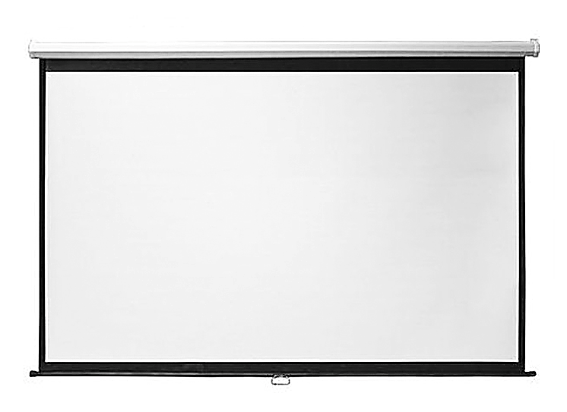
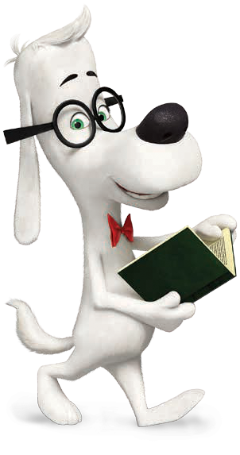
Усне опитування
Які арифметичні дії ви знаєте?
Що означає додати? Відняти?
Назвіть компоненти дії додавання/віднімання.
Як отримати невідомий доданок?
Як дізнатися, на скільки одне число більше чи менше за інше?
Що значить збільшити число на кілька одиниць? Зменшити на кілька одиниць?
Яке слово замінює в схемі задачі фігурна дужка?
Яке слово замінює в схемі задачі кругла дужка?

Slide 6
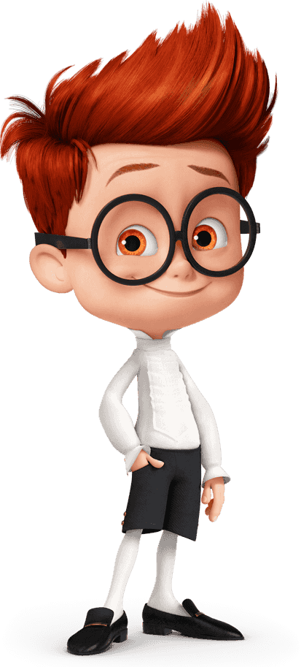
Повідомлення теми та завдань уроку
Складові частини задачі
Сьогодні на уроці ми будемо повторювати вивчений матеріал: складати за малюнком і розв'язувати задачі, розрізняти ламані, криві, замкнені лінії.
Розв’язання
Відповідь
Запитання
Умова задачі

Slide 7
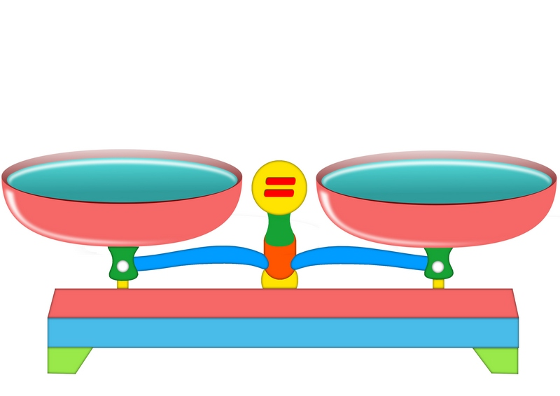
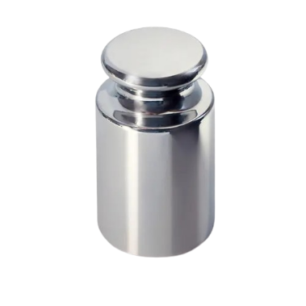
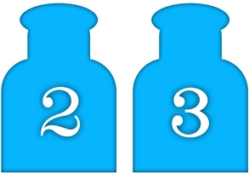
Яка маса покупок?
5 кг
2 кг
2 кг
4 кг

Slide 8
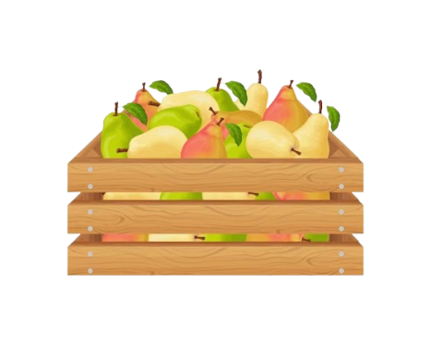
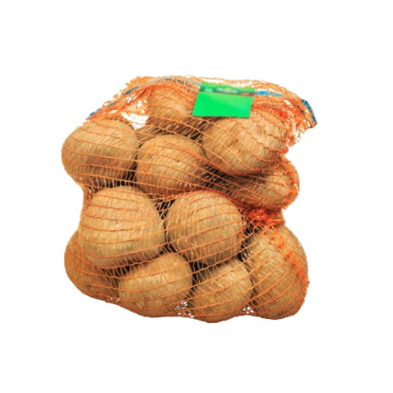
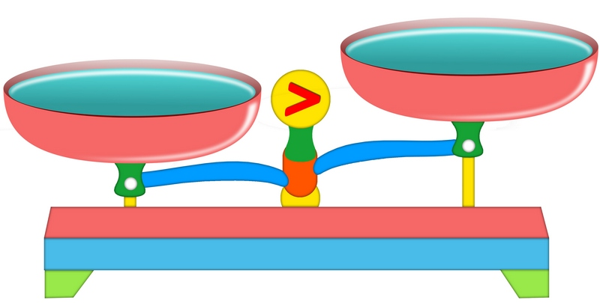
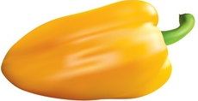
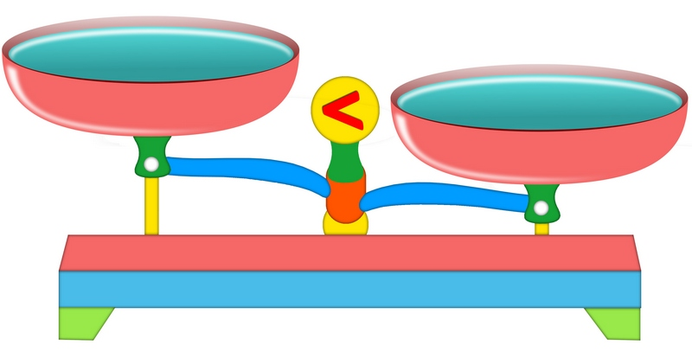
Складання задачі за малюнком
Маса чого більша: картоплі чи груш?
На скільки кілограмів більша?
7 – 4 =
3 (кг)
10 кг
7 кг
10 – 7 =
3 (кг)
4 кг
7 кг

Slide 9
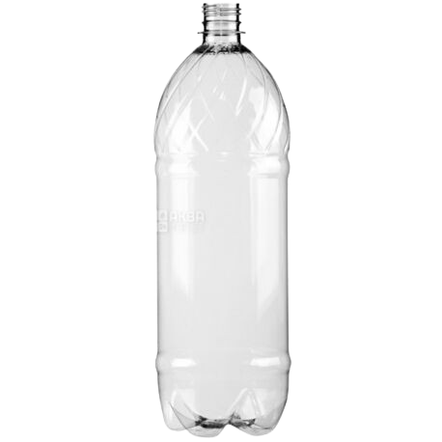
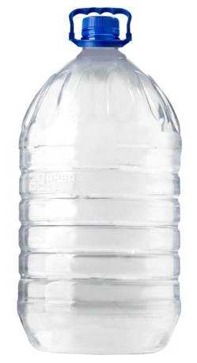
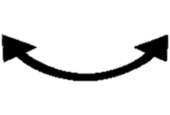
Складання задачі за малюнком
На скільки літрів води більше в бутлі, ніж у пляшці?
10 – 2 =
8 (л)
Відповідь: на 8 л води більше в бутлі.
2 л
10 л
На ?л

Slide 10
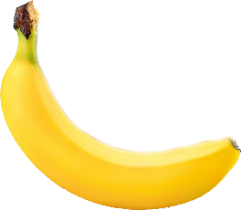
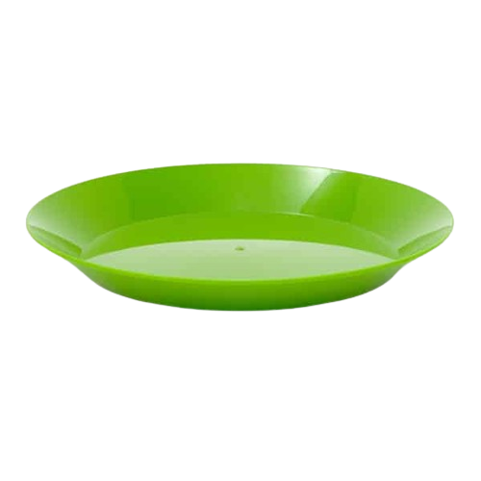
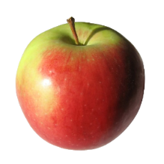
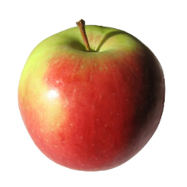
Складання задачі за малюнком
Прочитай задачу. Знайди слова, які визначають дію. Розв’яжи задачу.
На тарілці лежить 7 бананів,
а яблук – на 4 менше. Скільки яблук лежить на тарілці?
7 – 4 =
3 (ябл.)
Відповідь: 3 яблука лежить на тарілці.

Slide 11
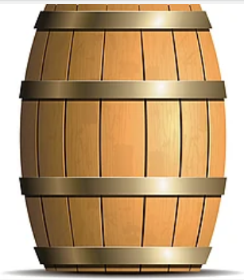
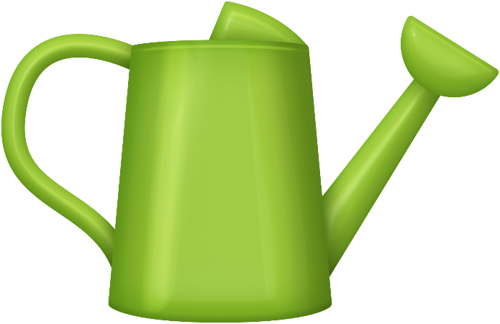
Складання задачі за малюнком
Скільки літрів води в лійці й діжці разом?
8 л
2 л
?л
Підручник.
Сторінка
72

Slide 12
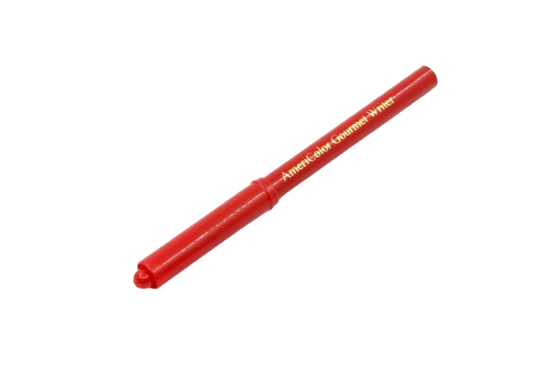
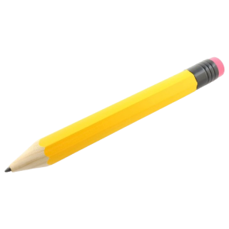
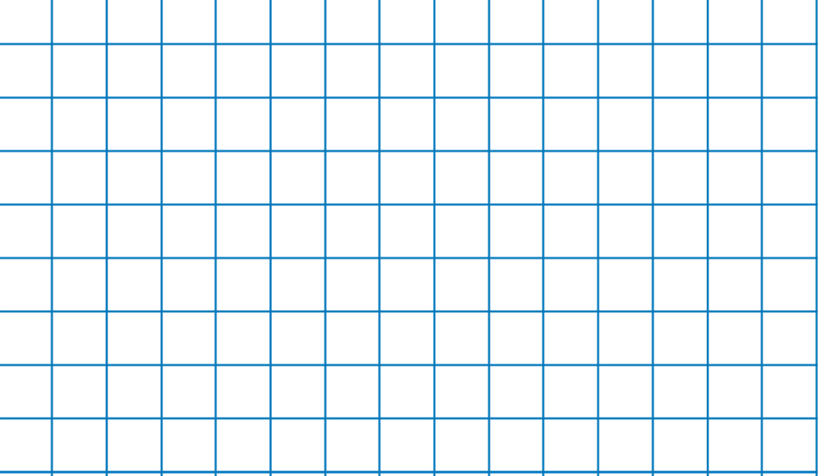
Складання задачі за малюнком
М-
7см
?см
На ?см
3 см
О -
3см
7 см
7 + 3 =
10(см)
на
?см
7 – 3 =
4 (см)
На ?см
Відповідь: 10см. На 4см довший.
Зміни запитання задачі, щоб вона розв’язувалася відніманням
Підручник.
Сторінка
72

Slide 13
Геометричні фігури
Назви номери фігур, які є: 1) кривими;
2) замкненими ламаними; 3) кругами.
1
3
8
6
10
4
9
2
7
5
Підручник.
Сторінка
72

Slide 14
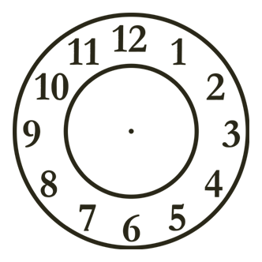
Котру годину покаже кожний годинник через 2 год?
5 + 2 = 7
3 + 2 = 5
6 + 2 = 8
Підручник.
Сторінка
72

Slide 15
Мовно-геометрична вправа
Назвіть геометричні фігури. Як ви розумієте це прислів'я?
Під
лежачий
камінь
вода
не
тече.

Slide 16
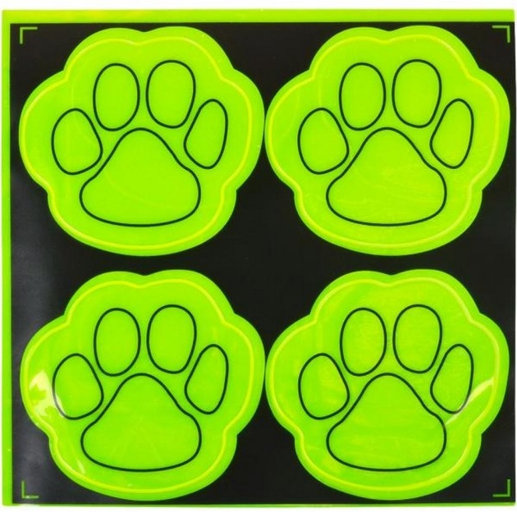
Цікава задача
У тварини — 2 праві ноги, 2 ліві,
дві ноги спереду, дві ззаду.
Скільки ніг у цієї тварини?
4

Slide 17
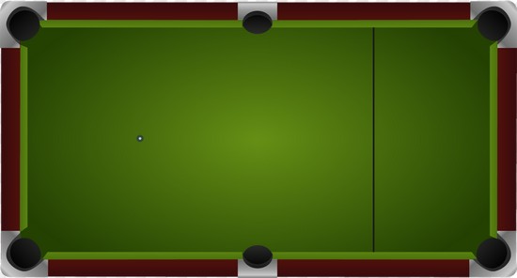
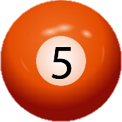
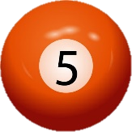
Вибери потрібний шар
6 >
5

Slide 18
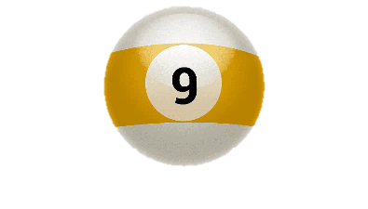
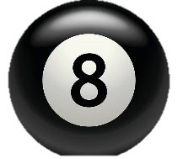
Вибери потрібний шар
7
< 8

Slide 19
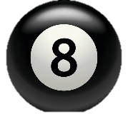
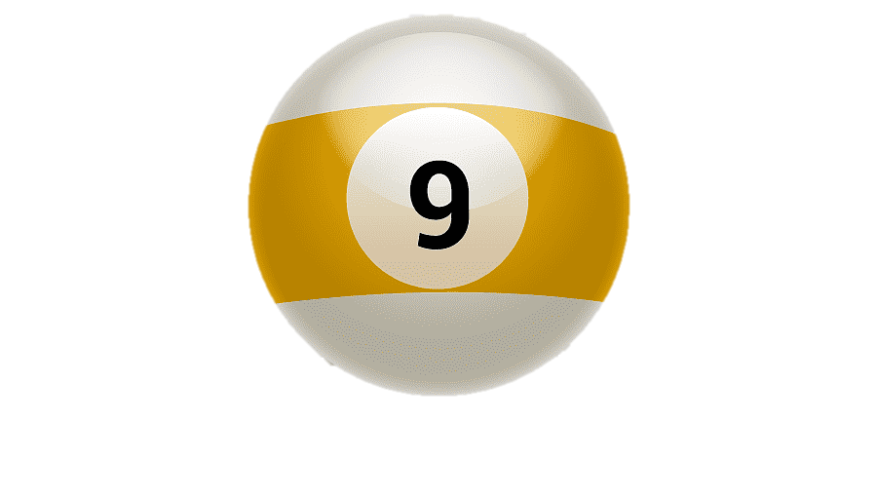
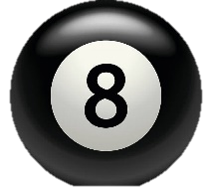
Вибери потрібний шар
7 + 2 >
8

Slide 20
Цікава задача
У пакеті лежить 6 яблук. Як розділити ці яблука між 6 дівчатами, щоб кожній дісталось яблуко й одне залишилось у пакеті?
Одній з дівчат слід дати яблуко разом з пакетом.

Slide 21
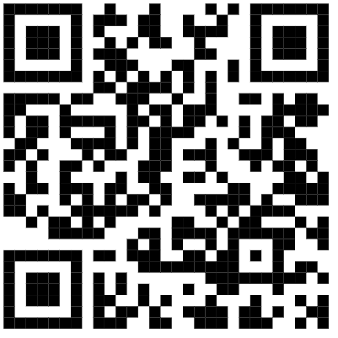
Online завдання
Відскануй QR-код або натисни жовтий круг!

Slide 22
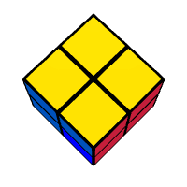
Рефлексія. Вправа «Чарівний кубик»
Кубик, діти не простий,
Незвичайний – чарівний.
Він знання перевіряє,
Працювать допомагає.
Мені довелося докласти зусилля.
Все було просто!
Мені нічого не вдалося!

